Slide 1
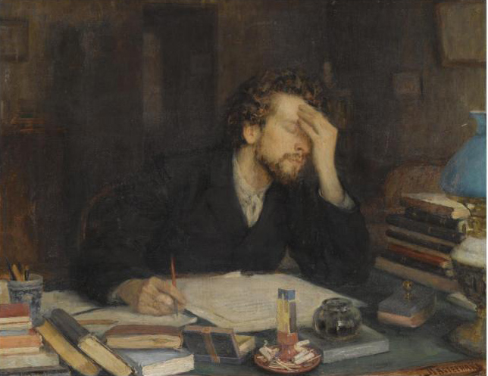
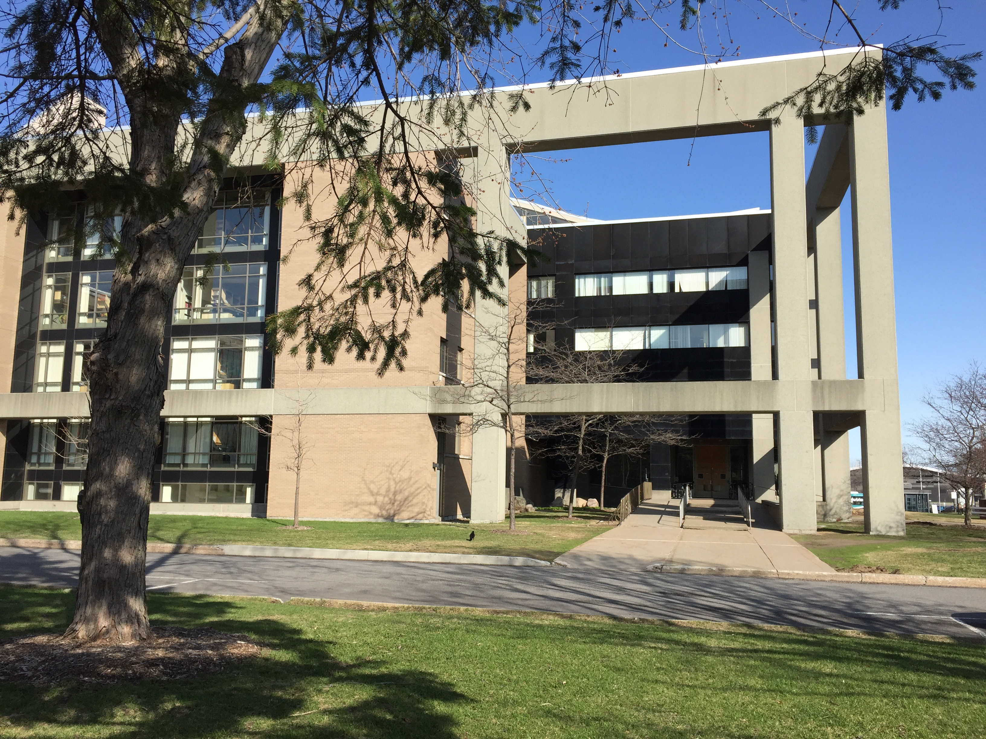
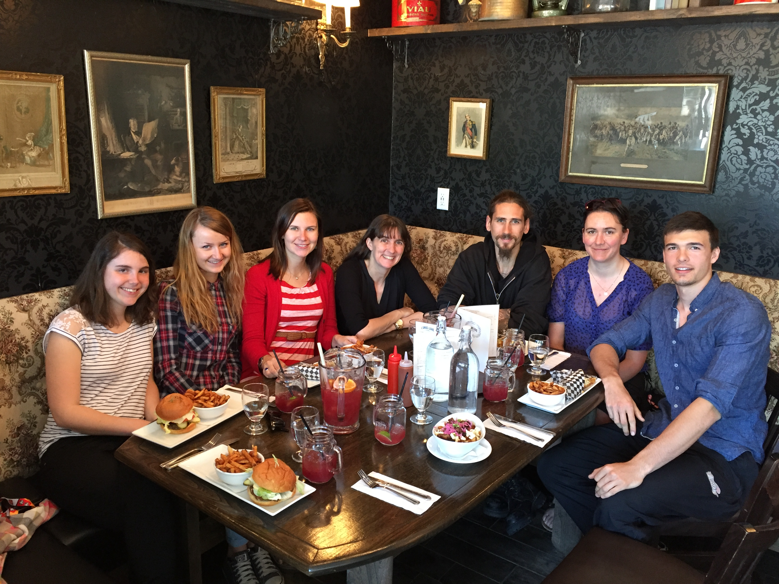
Les scientifiques sont des écrivains: L’écriture comme partie intégrante de la démarche scientifique
Dr. Nadia Aubin-Horth
Professeur titulaire
Département de Biologie &
Institut de Biologie Intégrative et des Systèmes
Université Laval
Twitter: @naubinhorth

Slide 2
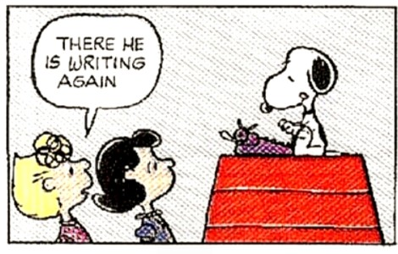
Pourquoi les scientifiques écrivent-ils?
Qu’en pensez-vous?

Slide 3
Pourquoi les scientifiques écrivent-ils?
Pour communiquer notre recherche et nos idées, pour convaincre les autres
Articles & présentations orales(& thèse!)
Demandes de subvention et de bourse
Matériel d’enseignement
Révision du travail d’autres scientifiques
Vulgarisation scientifique
Pour structurer et mettre de l’ordre dans nos pensées
Avez-vous réalisé cela?
Est-ce vrai pour vous?

Slide 4
Écrire nous fait penser
Communiquer
Choisir les mots
&
Structurer
Définir des connections entre des variables

Slide 5
Écrire nous fait penser
Nous voulons connecter des idées
Poser nos idées sur papier nous force à choisir les mots et à définir les connections
Un est associé à l’autre? Un cause l’autre? Les deux sont causés par une troisième variable?

Slide 6
Écrire nous fait penser
Votre premier brouillon
Pourquoi faites-vous ceci?
Comment avez-vous fait ceci?
Qu’avez-vous trouvé?
Qu’est-ce que ça veut dire?

Slide 7
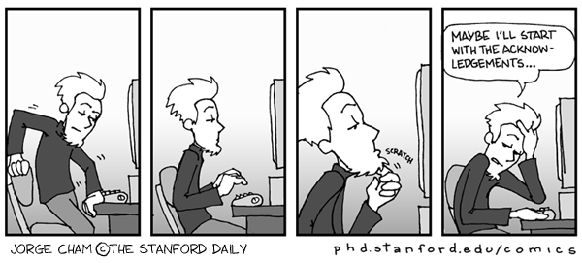
Premier brouillon: Commençons!

Slide 8
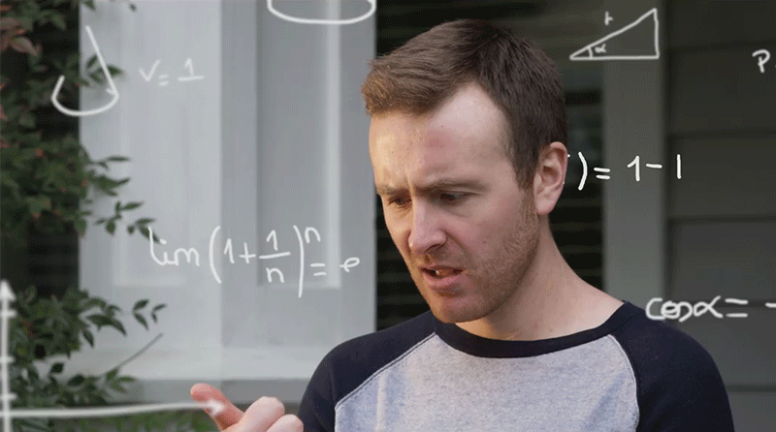
Premier brouillon: Commençons!
Quels sont vos résultats?

Slide 9
Premier brouillon: Commençons!
Quel est le sujet de ce papier? Ce sont vos résultats qui vous le disent
Faire une figure avec vos résultats
Essayez différents formats
Qu’est-ce qu’elle montre ? = écrire la légende
Écrivez un court paragraphe sur cette figure et comment vous l’interprétez

Slide 10
Premier brouillon: Commençons!
Quel est le sujet de ce papier?
3. Regroupez vos figures qui sont reliées
Pas besoin d’être dans l’ordre dans lequel les données ont été récoltées.
Essayez différents regroupements
Trouvez les données et expériences manquantes au besoin

Slide 11
Premier brouillon: Commençons!
Si vous faites ces 3 étapes…
Vous pouvez présenter à votre lab meeting
Vous pouvez décider si les données sont complètes (assez!)
Vous pouvez expliquer ce que vous avez trouvé à un collègue dans l’ascenseur
Vous pouvez penser à quelle conférence et quel journal sont appropriés pour présenter

Slide 12
Premier brouillon: Commençons!
Qu’avez-vous trouvé?
Écrivez vos résultats
Expliquez les résultats des figures.
Expliquez vos résultats dans les tableaux
Ajouter plus de détails

Slide 13
Premier brouillon: Commençons!
Comment avez-vous fait?
Écrivez vos méthodes
Dans le même ordre que les données sont présentées, pas dans l’ordre temporel de réalisation
Incluez vos statistiques
Il est possible de commencer à écrire cette section AVANT d’avoir des résultats

Slide 14
Premier brouillon: Commençons!
Qu’est-ce que ça veut dire tout ça?
Écrivez votre discussion: faites un plan en sablier
Illuminez vos résultats et proposez une interprétation
Paragraphes de discussion XYZ
Connectez vos résultats

Slide 15
Premier brouillon: Commençons!
Qu’est-ce que ça veut dire tout ça?
1-Illuminez vos résultats et proposez une interprétation
Le paragraphe le plus important de la discussion!
Après la rigueur stricte des résultats et des statistiques, vous dites à vos lecteurs « voici nos résultats importants et ce que nous en pensons »
Très important de séparer cette étape des résultats

Slide 16
Premier brouillon: Commençons!
Qu’est-ce que ça veut dire tout ça?
2- Paragraphes XYZ pour discuter chacun de vos résultats importants
But: les connecter à la littérature + limitations
Utilisez les courts paragraphes que vous avez écrits sur vos figures
Organisez les dans le même ordre que les figures, résultats et méthodes

Slide 17
Premier brouillon: Commençons!
Qu’est-ce que ça veut dire tout ça?
3-Reculez d’un pas et connectez vos résultats
La finale de votre article
Connectez vos résultats ensemble
Connectez les avec votre question initiale
Connectez les avec votre champ de recherche / la question ultime présentée dans l’introduction
Présentez comment votre travail fait progresser les connaissances du champ de recherche à propos de la question ultime

Slide 18
Premier brouillon: Commençons!
Pourquoi faites-vous ça?
Enfin, écrivez votre introduction!
Présentez la question ultime
Qu’est-ce qu’on sait?
Qu’est-ce qu’on ne sait pas?
Pourquoi c’est important de le savoir? Qu’est-ce qu’on perd à ne pas le savoir?
DONC, notre objectif / question est de XXX + hypothèses et prédictions + approche YYY + modèle ZZZ

Slide 19
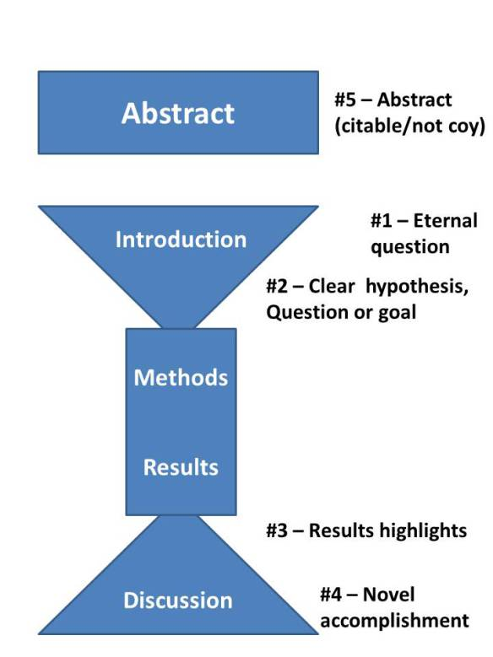
Premier brouillon: Commençons!
Recapitulons:
Résultats
Méthodes
Discussion
Introduction
https://dynamicecology.wordpress.com/2016/02/24/the-5-pivotal-paragraphs-in-a-paper/
Est-ce votre façon de rédiger?
Voyez-vous des avantages à le faire comme ça?

Slide 20
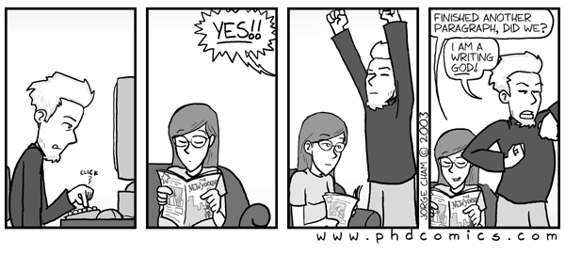
Nous avons un brouillon!

Slide 21
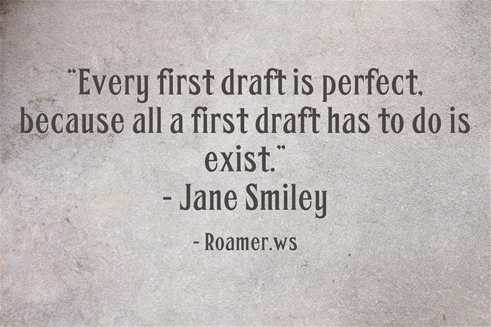
Nous avons un brouillon! Conséquences
Positive
On a un texte
Négative

Slide 22
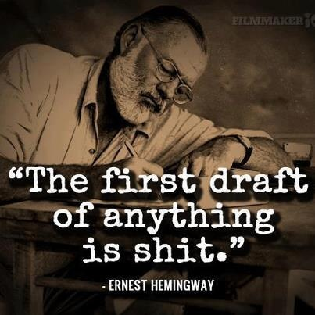
Nous avons un brouillon! Conséquences
Positive
On a un texte
Négative
On a un texte

Slide 23
Le texte privé
Utile pour nous pour apprendre = oui
Utile pour les autres = non

Slide 24
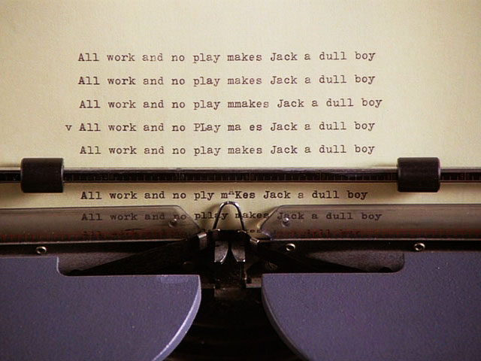
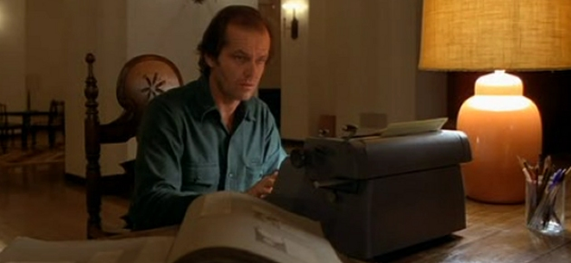
Le texte privé
Utile pour nous pour apprendre = oui
Utile pour les autres = non
Niveau de cohérence … faible

Slide 25
Si on reste avec notre première version…
1) Nous fait croire que NOUS sommes un mauvais écrivain
FAUX! C’est tout le monde!
VRAI: Toutes les formes d’écriture demandent une révision

Slide 26
Si on reste avec notre première version…
2) Communiquer vs structurer
Deux objectifs très importants… mais qui ne sont pas compatibles

Slide 27
Les problèmes liés à une première version…
Il faut séparer l’objectif de “structurer”
(texte privé)
de l’objectif de “communiquer”
(texte public)

Slide 28
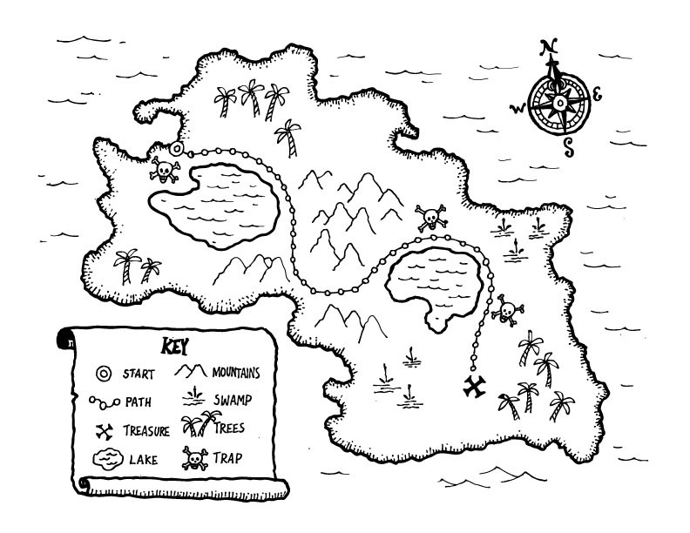
Du texte privé au texte public de la structure à la communication
-Il faut se mettre dans la peau des lecteurs
-Il faut réviser son texte de fond en comble
Le point de départ un peu nébuleux: le texte privé (but: structurer)
Le trésor caché: le texte public parfait (but: communiquer)

Slide 29
1-Se mettre dans la peau du lecteur
Ce que l’on doit écrire dans la première version
Quels sont les résultats principaux?
Quelle est la question?
Qu’est-ce que je pense que ça veut dire tout ça?
Ce dont nos lecteurs ont besoin
Une prose scientifique claire
Qu’on leur parle de ce dont on leur a dit qu’on leur parlerait (plus compliqué qu’on pense!)
De l’information organisée dans une structure cohérente

Slide 30
Racontez une histoire au lecteur*
Nous devons définir l’Histoire que nous voulons présenter (pas 2, pas 3…)
Cette histoire n’est pas l’histoire de comment on a obtenu nos résultats
N’a pas à être linéaire dans le temps
N’est pas obligé d’être à propos de notre objectif initial
*L’utilisation « d’histoire » ici veut dire “récit cohérent” et n’implique absolument pas de changer notre hypothèse une fois que nous avons nos résultats pour avoir une “belle” histoire…

Slide 31
Racontez une histoire au lecteur
Comment nous assurer que nous racontons l’histoire de la meilleure façon (ex: ordre des résultats) et qui est la plus claire possible?
Nous devons présenter à nos collègues le plus tôt possible… le faites-vous?

Slide 32
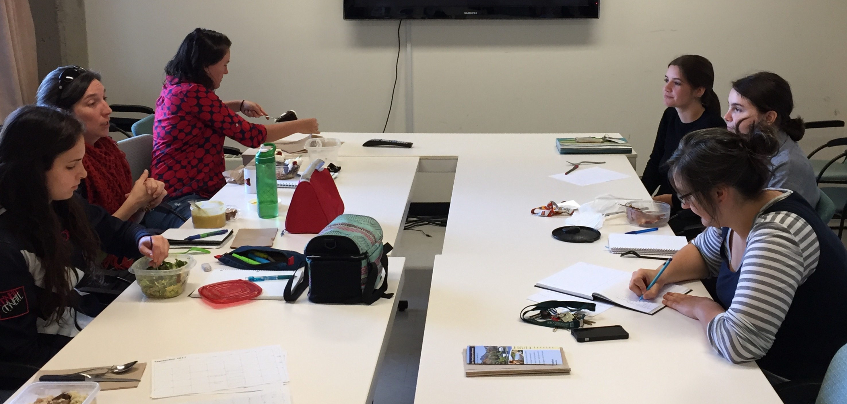
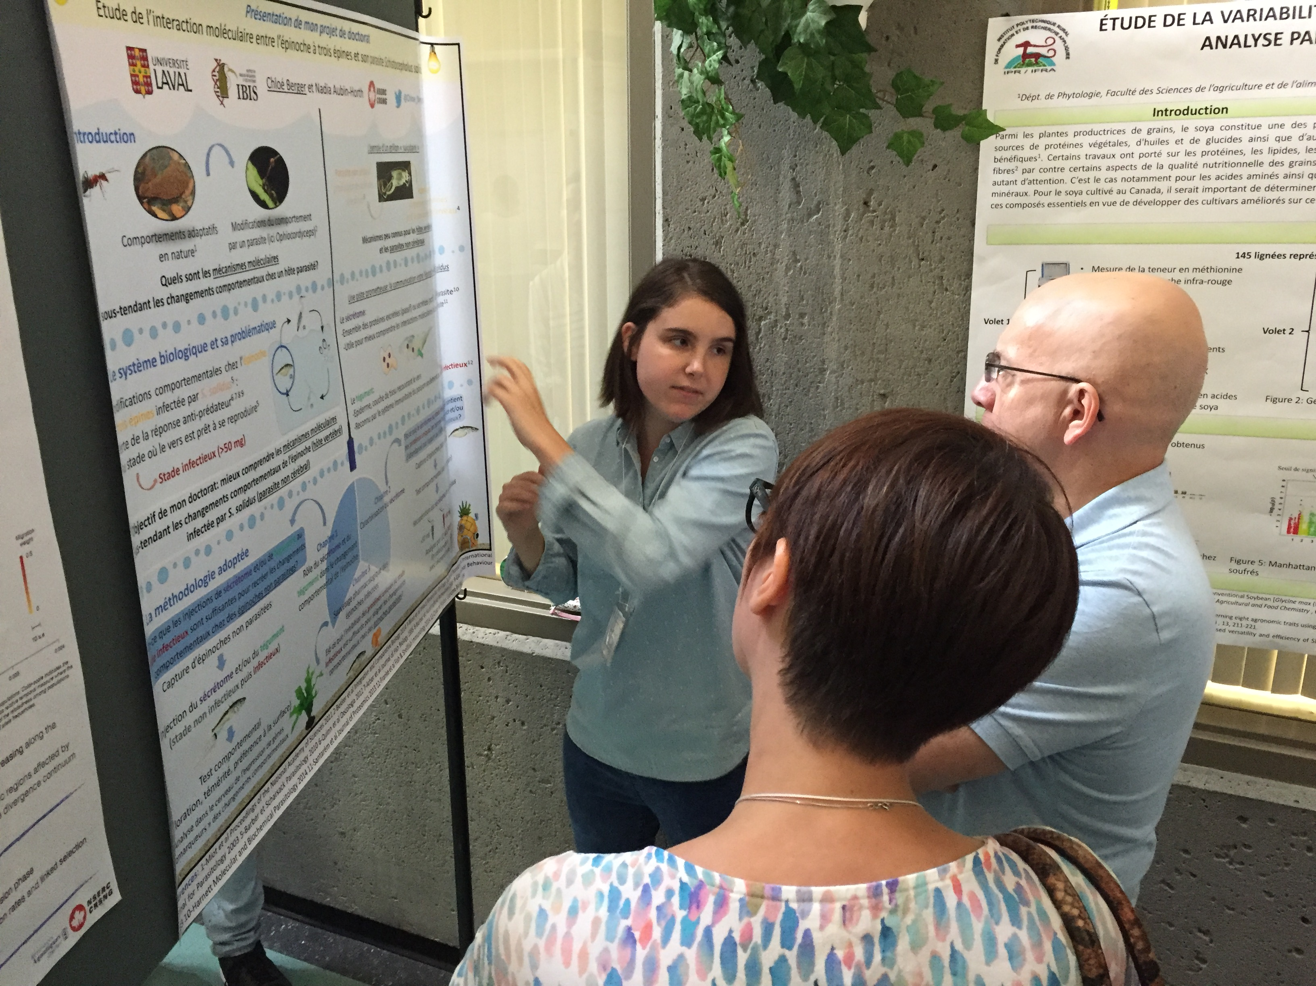
Trouver votre voix / voie prend de la pratique et du temps*
Présentez souvent!
Lab meetings
Interlabs (IBIS Institute-wide group meeting)
Journée de la Recherche IBIS
Pratiquez à raconter l’histoire pour les autres et non pour vous
Bonus: dialogue
*Voir les travaux de Anders Ericsson vulgarisés dans « Peak: secrets from the new science of expertise »

Slide 33
D’autres façons de vous améliorer
Participez activement aux Journal Clubs ou créez en un
IBIS:
Journal Club en génomique et biologie des systèmes
Journal club en Biologie intégrative
Trouvez ce que vous aimez ou pas
Disséquez la structure
Cherchez la phrase qui explique pourquoi c’est important de savoir ça
Votez pour votre figure préférée
Ne passez pas une heure à détruire le papier. Ça c’est la vision vieux jeu, negative et non productive

Slide 34
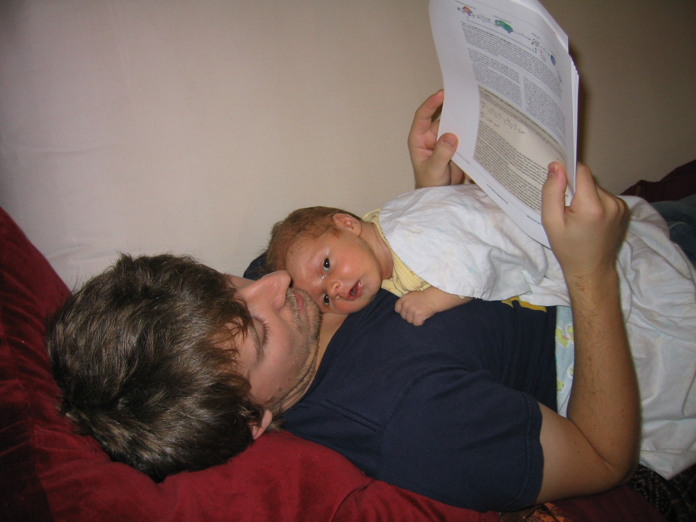
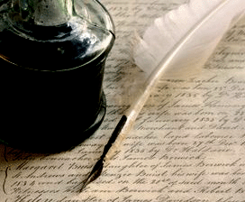
D’autres façons de vous améliorer
Lisez beaucoup* + Prenez des notes + Organisez les
Combien de papiers lisez-vous chaque semaine? 5? 10?
*Vous avez plus de temps que vous ne le pensez

Slide 35
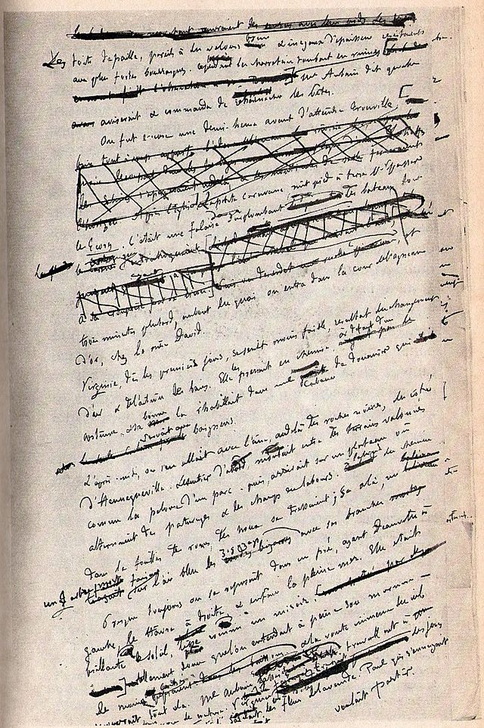
2-Révision, révision, révision
L’écriture est un processus *itératif*
La révision est le processus clé
La révision ce n’est pas la même chose que corriger l’épreuve
Lecture active et restructuration
vs
Faire des corrections pour enlever les fautes

Slide 36
Les 5 étapes de la révision
1-Structurer
2-Clarifier
3-Les phrases (ponctuation, accord)
4-Cohésion (pour corriger les erreurs introduites aux étapes 1-2-3)
5-Corriger l’épreuve (SEULEMENT à cette étape)

Slide 37
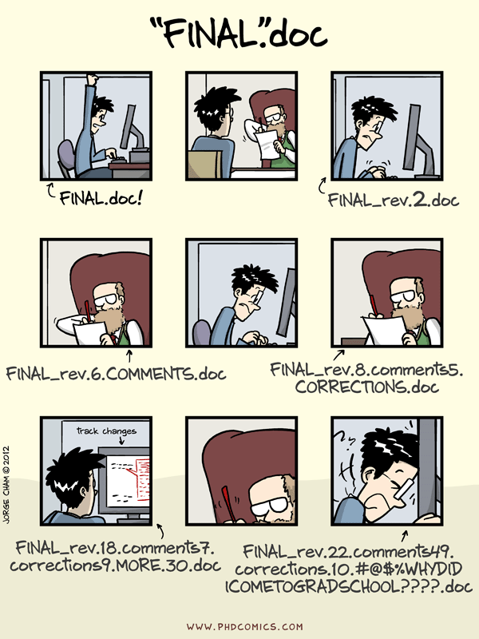
Les 5 étapes de la révision
Connaissiez-vous ces 5 étapes?
Lesquelles faites-vous déjà?

Slide 38
1-Structurer
On ne cherche pas les fautes de frappe à cette étape!!
Travail sur la structure du texte
Rendre les choses plus claires et logiques

Slide 39
1-Structurer
On ne cherche pas les fautes de frappe à cette étape!!
Travail sur la structure du texte
Rendre les choses plus claires et logiques
Faites-le avant que ça ne fasse trop mal

Slide 40
Let it gooooooo
Si ça fait TROP mal…
Sauvez votre texte avec un nouveau nom. L’ancien texte sur lequel vous avez travaillé existera encore…

Slide 41
Let it gooooooo
Comment lire son propre texte comme si c’était un « nouveau » texte?
Truc magique #1: allez dans un endroit nouveau pour le lire, imprimez le sur papier, changer la police de caractère
Truc magique #2 : Le plan inversé (“reverse outline”)
Qu’est-ce que c’est?
Est-ce que vous utilisez cette approche?

Slide 42
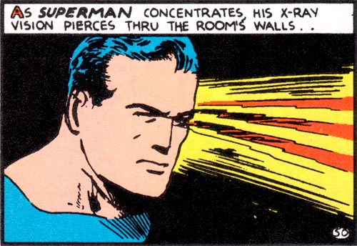
Reverse outline
C’est un plan, créé APRÈS que vous ayez écrit le texte
C’est un rayon X
Très efficace pour faire ressortir tout ce qui ne fonctionne pas dans la structure du texte
Ça fait habituellement très mal (histoire vécue)

Slide 43
Comment faire un plan inversé
Identifiez le sujet de chaque paragraphe
Y a t’il une phrase-sujet reconnaissable au début du paragraphe?
Quelle longueur a le paragraphe?
Est-ce que le sujet est assez développé?
Y a t’il plus d’un sujet dans chaque paragraphe?
Écrivez ces sujets pour former un plan

Slide 44
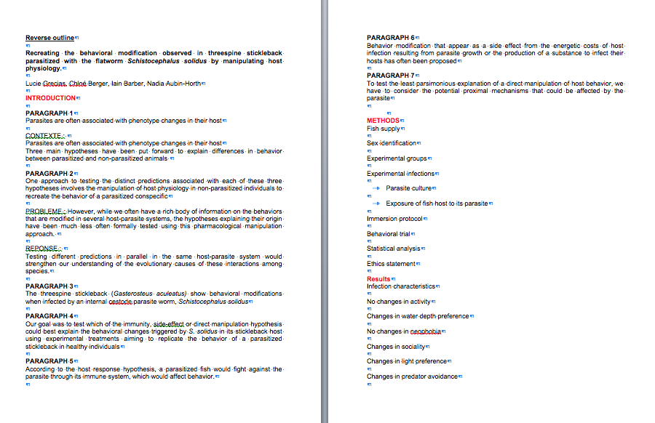
Comment faire un plan inversé

Slide 45
Comment faire un plan inversé
Analysez ce plan inversé
Logique: où les éléments ont été placés les uns par rapport aux autres
Proportion: Combien d’espace est dévoué à chaque élément
Réorganisez votre plan inversé pour le rendre parfait
… Réorganisez votre texte

Slide 46
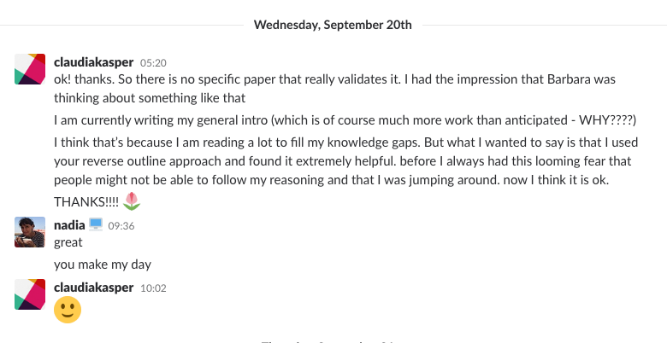
Ça vaut la peine de faire un plan inversé

Slide 47
2-Clarifier
Mots de trop?
Phrases compliquées et vagues
Est-ce qu’on s’en sert pour cacher le fait qu’on est pas très sûr de ce qu’on veut dire?

Slide 48
3-Les phrases (ponctuation, accord)
Accords sujet, singulier-pluriel, masculin-féminin…
Ponctuation

Slide 49
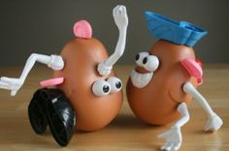
4-Cohésion
Pour corriger les erreurs introduites aux étapes 1-2-3
Re-vérifiez

Slide 50
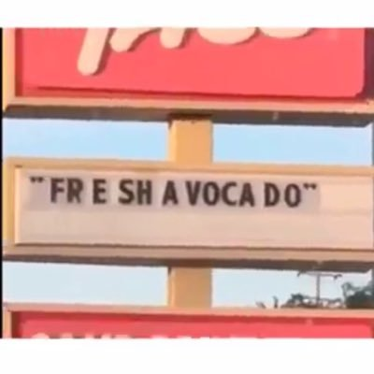
5-Corriger l’épreuve
Et finalement…

Slide 51
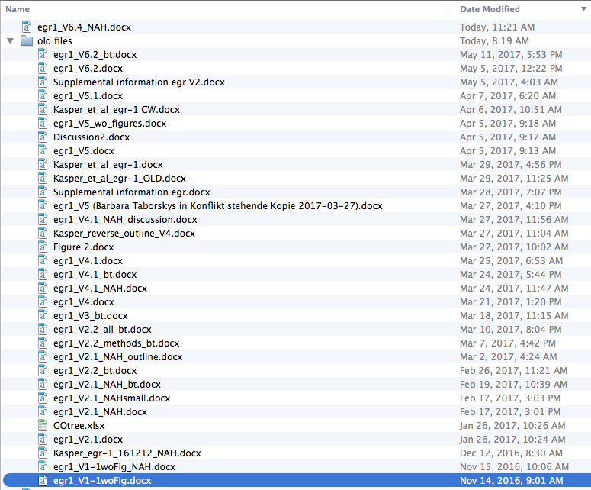
Et maintenant? « L’heure de la révision amicale »
Faites lire votre texte par d’autres
Ça prend de l’humilité
Cultivez la en demandant souvent des commentaires
Ça prend du temps
N’attendez pas à la dernière minute
Chapitre de doctorat qui a « très bien été », seulement 6 versions principales, commenté par 2 directeurs et 2 collègues externes au projet

Slide 52
Tout ceci prend du temps
Ce n’est pas une excuse pour en pas le faire.
Ne vous enlevez pas la chance de devenir un écrivain / une écrivaine
Ne “restez pas pris” avec votre brouillon

Slide 53
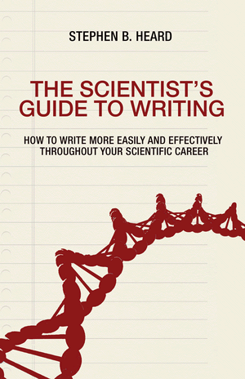
Pour lire plus sur le sujet
http://explorationsofstyle.com/
http://www.phelpslab.net/writing/
https://dynamicecology.wordpress.com/2016/02/24/the-5-pivotal-paragraphs-in-a-paper/
The Scientist’s guide to writing by Stephen Heard

